Slide 1
晋江市绿雨彩色印刷有限公司
企业简介
2021

Slide 2
公司文化
corporate cuture
目 录
企业简介
Company profile
CONTENT
办公环境
Office environment
设备展示
Equipment display
产品展示
Product show
诚聘英才
Recruitment

Slide 3
公司文化
corporate cuture
追求卓 越品质
Pursue Excellence Quality
坚持快 速生产
Adhere to rapid production
诚信创 造未来
Honesty creates the future
共创完 美色彩
Carreate the perfect color

Slide 4
公司简介 Company profile
晋江市绿雨彩色印刷公司成立于2006年，注册资本750万，总占地面积20000平方米，是一家专注于彩色印刷开发及制作的生产型企业。
创立
Found
公司主营商标、吊牌、条形码、手提袋、礼品轻型包装的生产销售。通过培养优秀人才，完善制度，不断提升自身竞争力，目前已成为国内首屈一指的包装辅料供应公司。
发展
Developing

Slide 5
办公环境 Office environment
办公室
Office
公司前台
Receptionist
办公室
Office

Slide 6
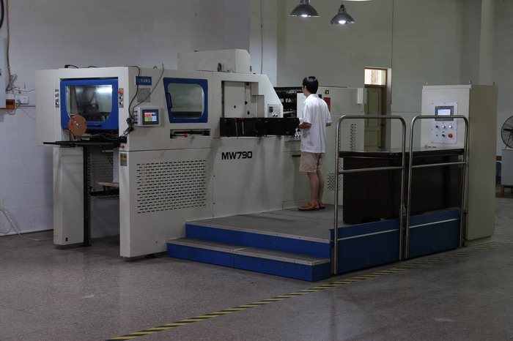
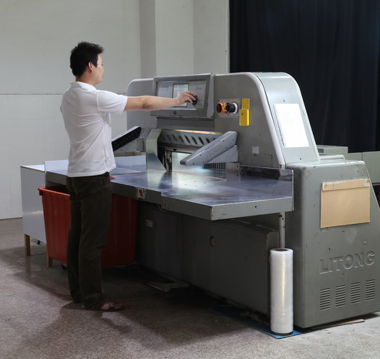
设备展示
Equipment display
自动模切机
Automatic die cutting machine
输入标题
裁切机
Cutting machine

Slide 7
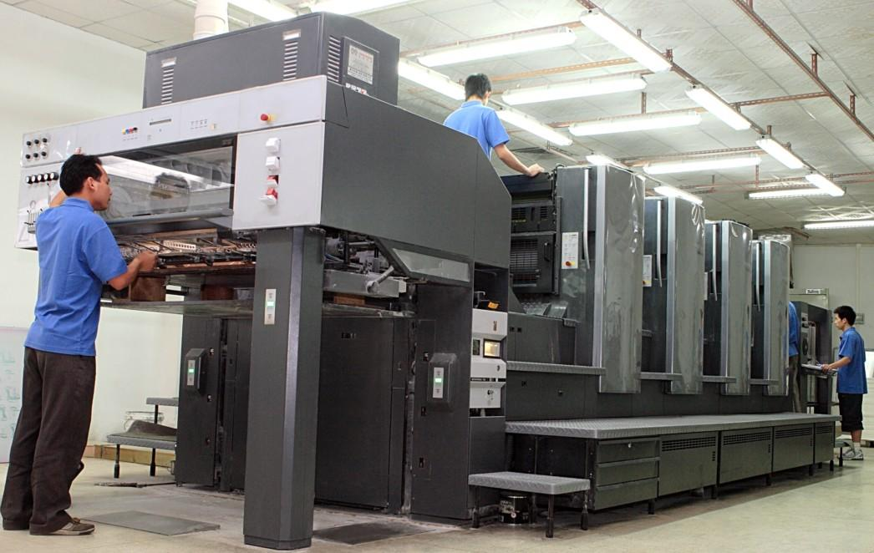
设备展示 Equipment display
德国海德堡四色彩印机
Germany Heidelberg four-color printing machine

Slide 8
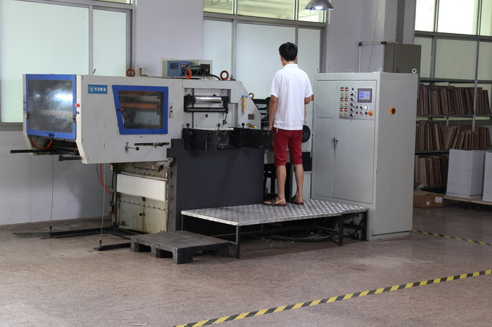
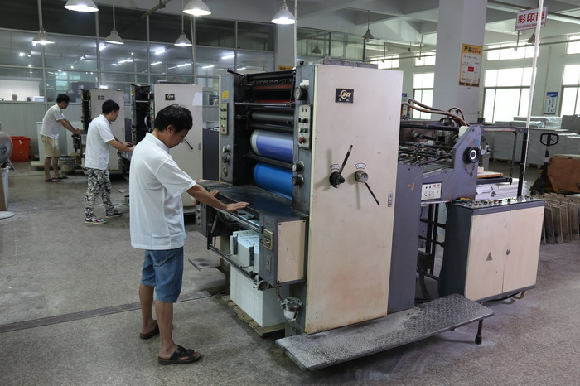
设备展示 Equipment display
自动烫金机
automatic hot foil printing machine
单色印刷组
Monochrome group

Slide 9
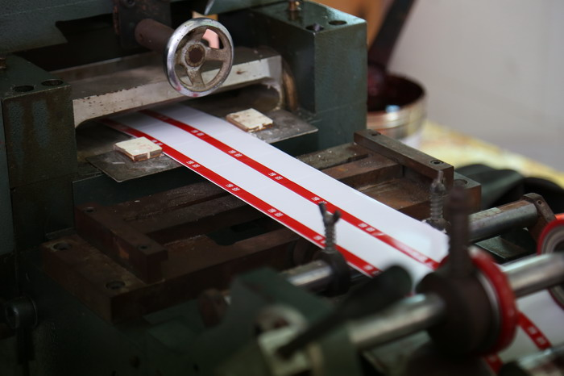
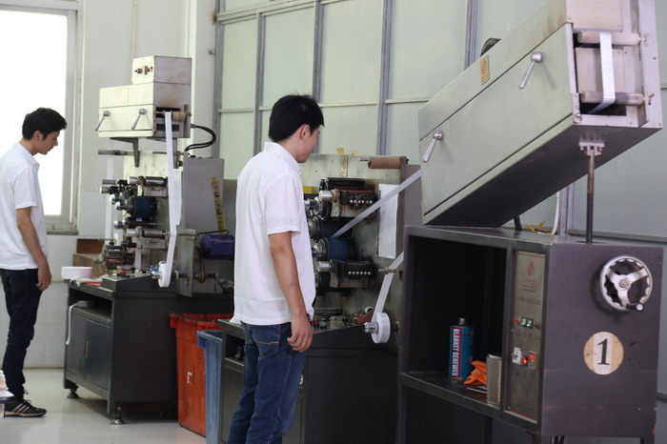
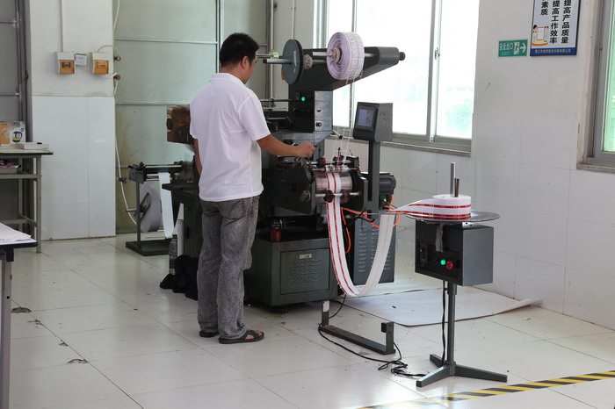
设备展示 Equipment display
轮转机
rotary press
轮转机
rotary press

Slide 10
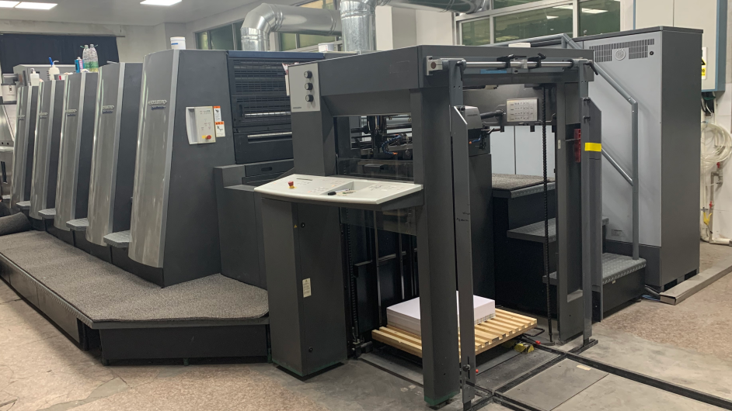
设备展示 Equipment display
海德堡五色机

Slide 11
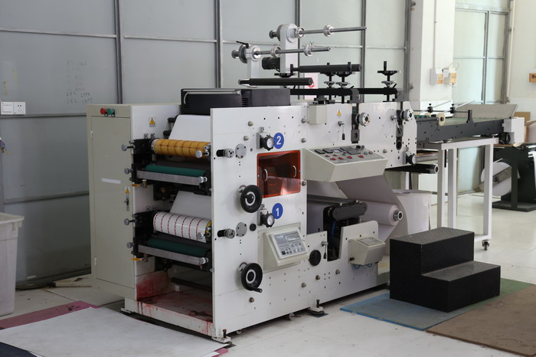
设备展示 Equipment display
自动轮转机
Automatic rotary machine

Slide 12
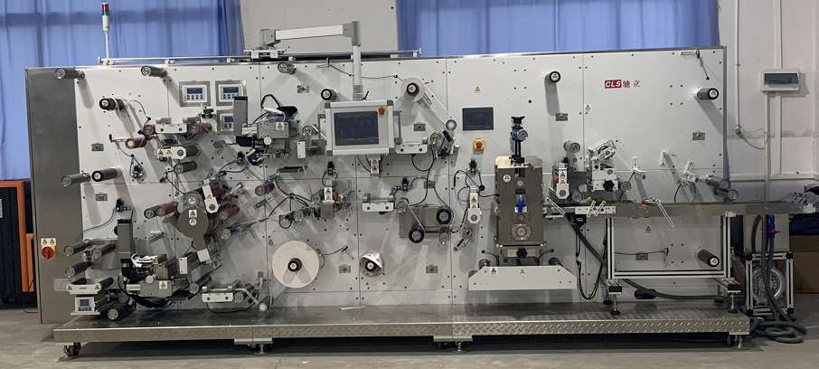
设备展示 Equipment display
IFAD智能标签机

Slide 13
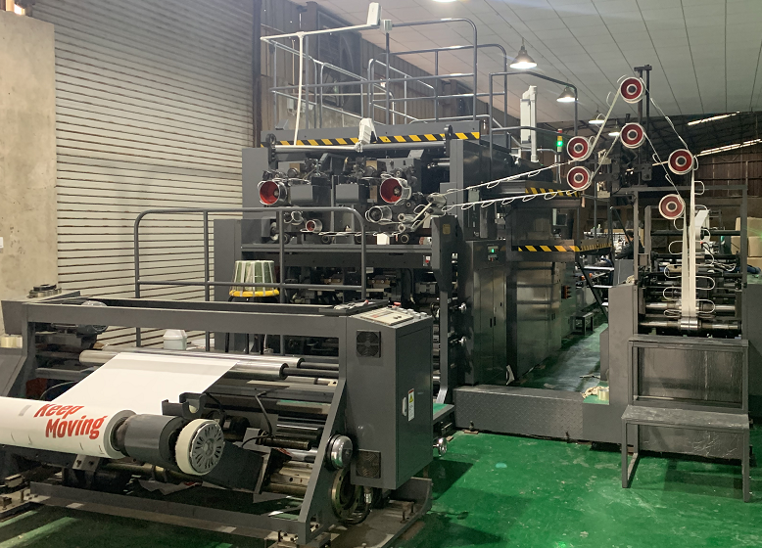
设备展示 Equipment display
日本袋王制袋机

Slide 14
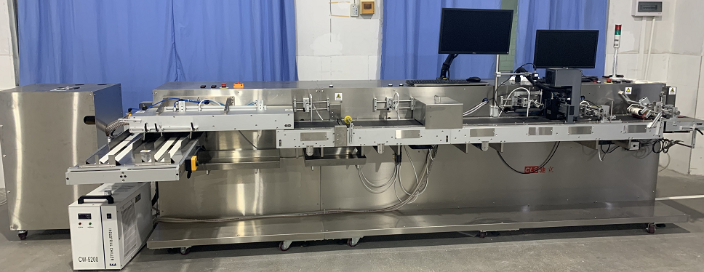
设备展示 Equipment display

Slide 15
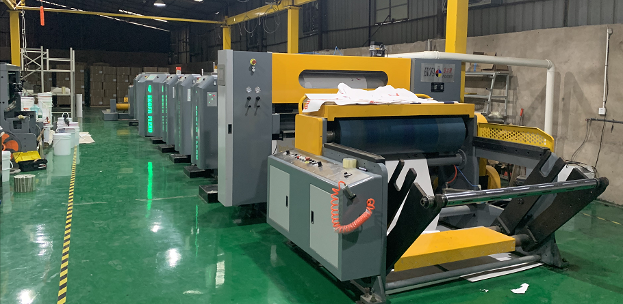
设备展示 Equipment display
自动柔印机
Automatic rotary machine

Slide 16
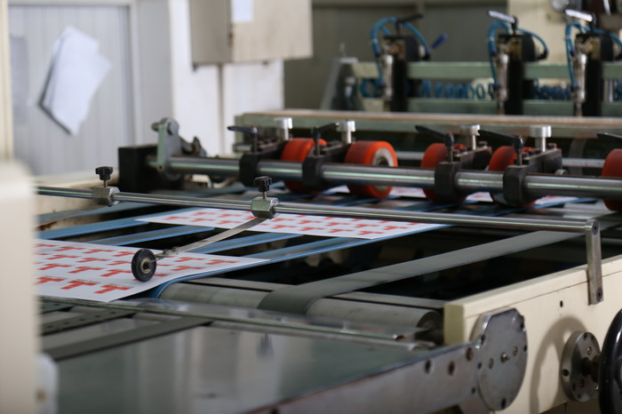
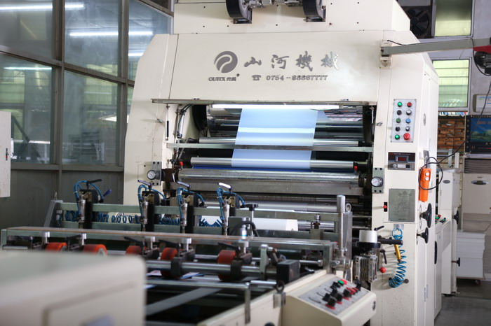
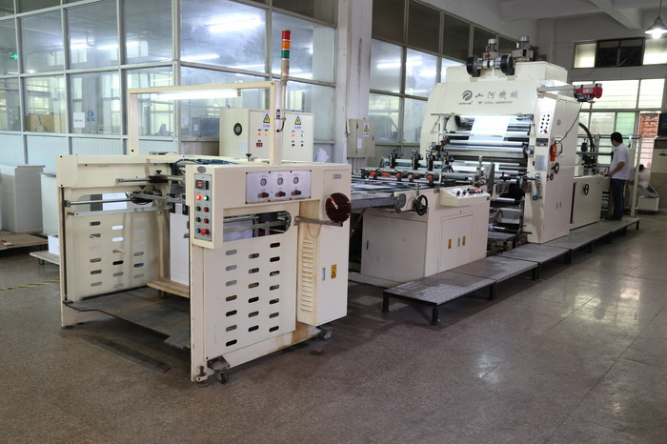
设备展示 Equipment display
覆膜机
Mulch applicator

Slide 17
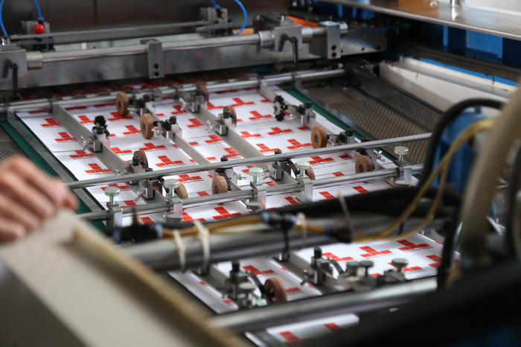
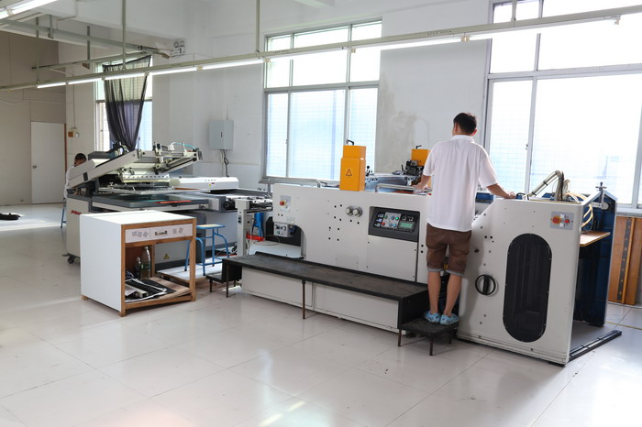
设备展示 Equipment display
丝印机
Screen printes

Slide 18
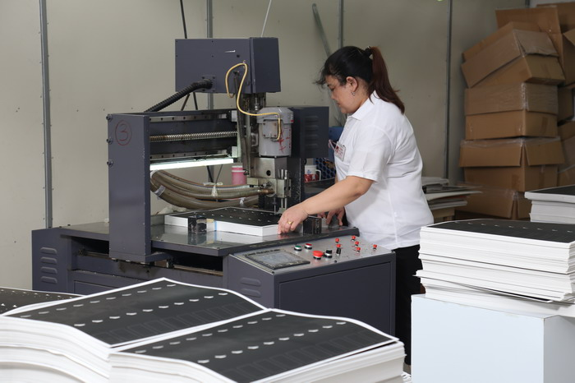
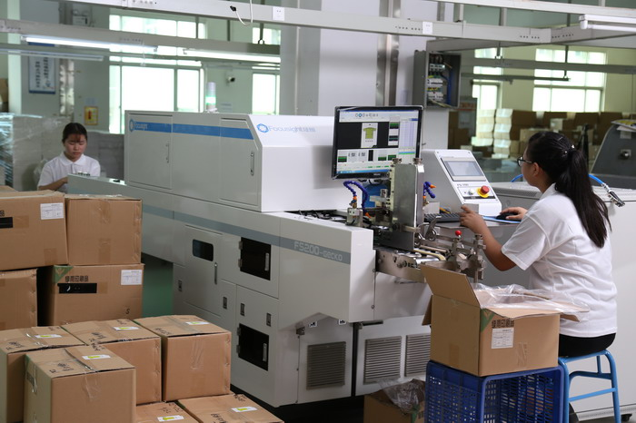
设备展示 Equipment display
全自动显像检验机Automatic imaging inspection machine
自动打孔机
Automatic punch

Slide 19
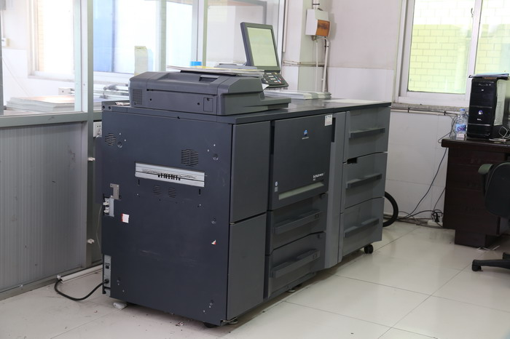
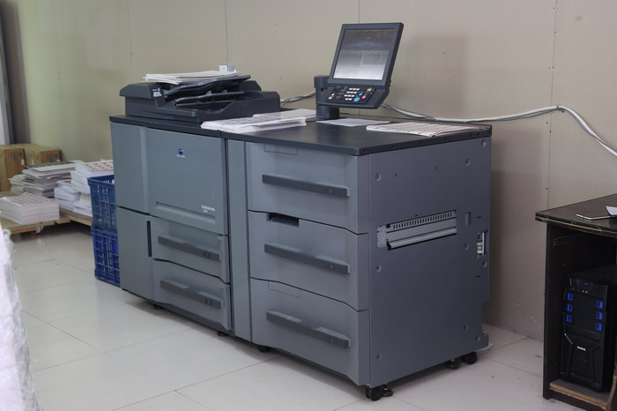
设备展示 Equipment display
数码快印机
Digital printing machine

Slide 20
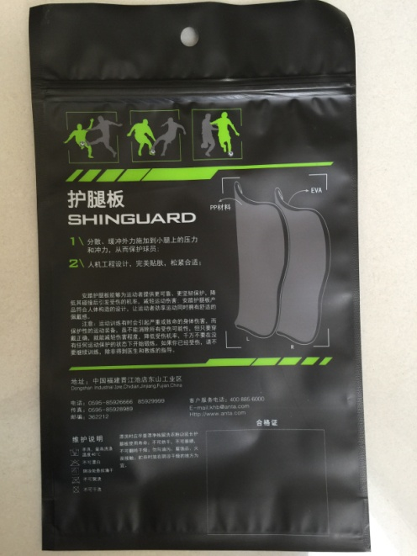
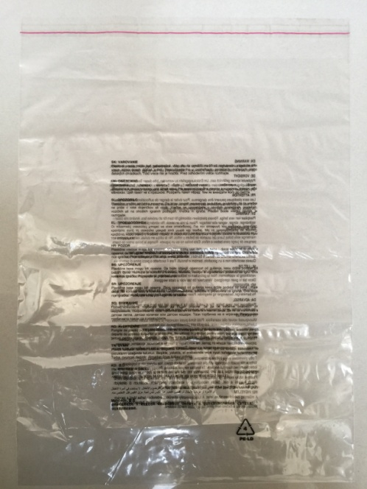
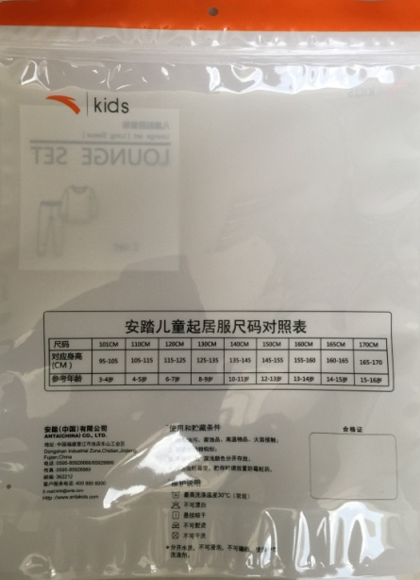
—— 产品展示 ——
Product show
A
B
C

Slide 21
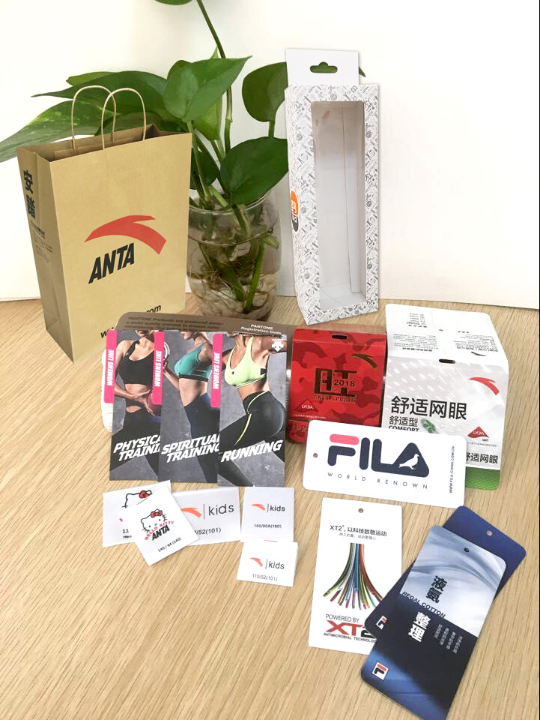
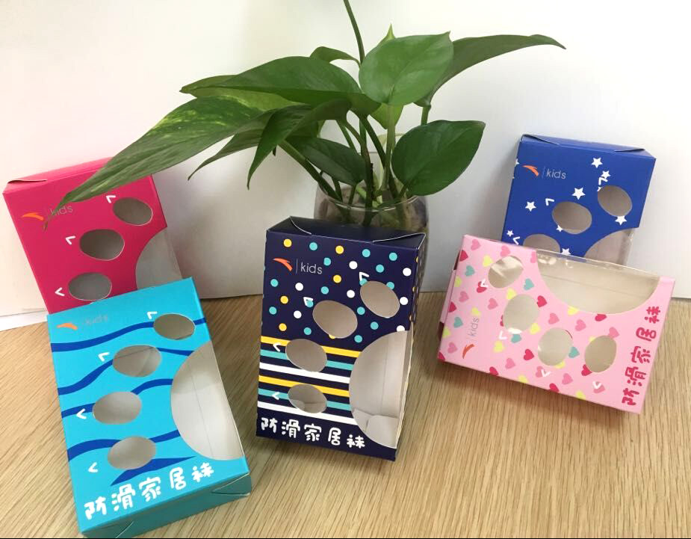
—— 产品展示 ——
Product show

Slide 22
诚聘英才
Recruitment
业务跟单 5名
电子商务、会计、
贸易专业优先；
做事细心，抗压力强，懂表格函数及透视表。
储备干部 10名
熟悉电脑操作，善于思考，处事灵活懂变通，学习能力强，能迅速适应新环境。
01
02
03
04
机台学徒 10名
电子、机械、工程系优先做事认真负责，能吃苦耐劳，工作配合度高，服从管理。
设计/制稿 10名
美工、设计专业，
熟悉AI。
以上职位有提供住宿，
试用期工资4000元/月。

Slide 23
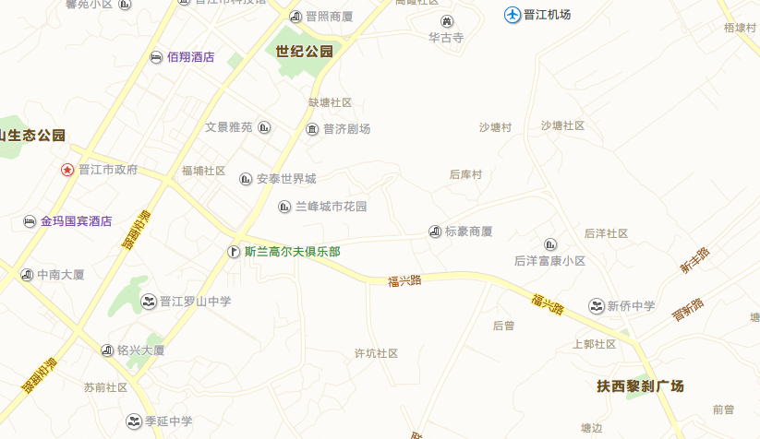
孔凡来
0595-85025563
15906091069
晋江市新塘街道沙塘五七工业区

Slide 24
感谢观看
2021.1.07
2021

